Slide 1
Українські історичні землі
Особливості українських історичних земель

Slide 2
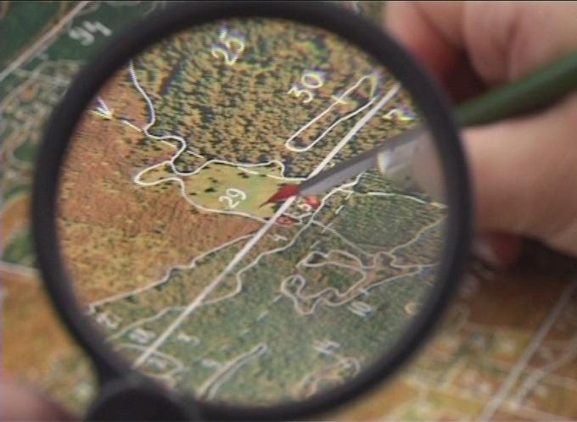
Українські історичні землі Часто поряд із сучасним адміністративно-територіальним поділом використовують поділ України на історичні землі. Історичні землі, які також називають історико-географічними областями чи краями, є складовими частинами української національної (етнічної) території. В минулому вони виконували ті чи інші суспільні функції — були державними або автономними утвореннями, військово-політичними або адміністративними одиницями, територіями нового господарського освоєння і заселення тощо. Для них характерні індивідуальні особливості історичного розвитку українського народу, розмаїття його матеріальної та духовної культури, зумовлене впливом природного середовища та взаємозв'язками з іншими народами.

Slide 3
Історичні землі характеризуються різними розмірами. Вони не мають чітких меж, часто накладаються одна на іншу або входять одна в іншу. Ряд земель, що знаходилися на окраїні української етнічної території, в результаті державного розмежування потрапили до складу сусідніх з Україною держав.
Етнічна територія українського народу сягнула наприкінці XIX — на початку XX ст. максимальних розмірів — приблизно 750 тис. км2. За історичними особливостями розвитку в ній виділяють чотири великі регіони — Центральну Україну (або Середню Наддніпрянщину), Західну Україну, Південну (або Степову) Україну і Східну Україну. Середня Наддніпрянщи. Це території найдавнішого проживання на і Західна Україна Українського народу, творення перших його держав (Київська Русь, Галицько-Волинське князівство), відновлення української державності на початку XX ст. (проголошення Української Народної Республіки в Києві 1917р., Західноукраїнської Народної Республіки у Львові 1918 р. та Карпатської України в Хусті 1938 р.). Тривалий час Середня Наддніпрянщина була ареною боротьби волелюбного українського козацтва проти зазіхань сильних сусідів, а в середині XVII ст. тут сформувалася козацька гетьманська держава під проводом Богдана Хмельницького. У 1667 р. вона була поділена по Дніпру на Правобережну Україну (чи Правобережжя) і Лівобережну Україну (Лівобережжя), які відійшли відповідно до Польщі й Росії.

Slide 4
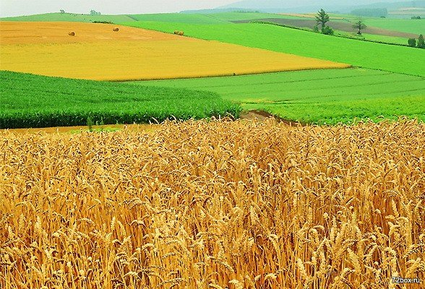

Slide 5
Історичними землями Правобережжя є Київщина, Поділля і Брацлавщина. Історична Київщина займає правобережні частини сучасних Київської та Черкаської областей і всю Житомирську область. Тут колись жили племена полян і деревлян. Полянська земля стала ядром формування Давньоруської княжої держави. Після її розпаду існували Київське князівство — спочатку самостійне, а далі автономне у складі Литви, Київське воєводство в Польській державі та Київська губернія в Російській імперії. Цю територію називають "серцем" України, бо тут знаходиться її багатовіковий політичний і культурний центр — столиця м. Київ. Багато поселень відомі з літописних часів — Вишгород, Чорнобиль, Коростень, Овруч, Житомир, а міста й містечка південної Київщини славні своєю козацькою історією — перша гетьманська столиця Трахтемирів, полкові міста Канів, Черкаси, Корсунь, Біла Церква, Умань, Чигирин. Біля останнього знаходиться с. Суботів — колишній хутір і резиденція Б. Хмельницького. У с. Моринці Черкаської області народився Тарас Шевченко, а в м. Канів на Чернечій горі над Дніпром знаходиться його могила. Місто Новоград-Волинський — батьківщина Лесі Українки. Поділля обіймає територію між середньою течією Дністра і верхньою та середньою течією Південного Бугу. Назва походить від "країни з оселями по долах", бо села тут розбудовувалися, в основному, по долинах рік. Відоме ще з середини XIV ст. як удільне князівство у складі Литовської держави, а далі — воєводство в Польщі і губернія в Росії. Західне Поділля було об'єднане з Галичиною і потрапило до Австрійської імперії.

Slide 6
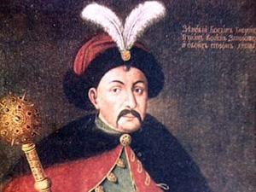
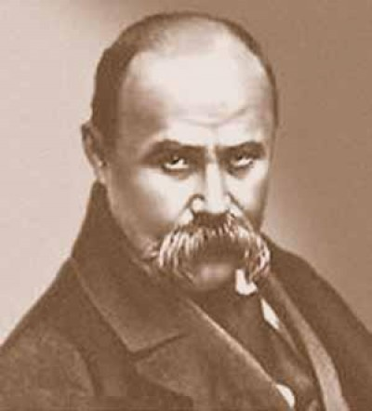
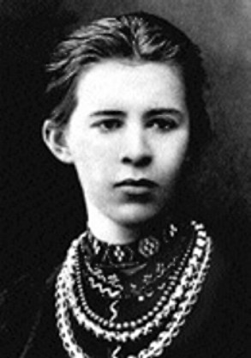

Slide 7
Українську етнічну територію поділяють також на етнографічні райони, населення яких відрізняється, насамперед, мовними діалектами та культурно-побутовими ознаками. Межі етнографічних районів не обов'язково співпадають з історико-географічними регіонами чи краями. Виділяють, зокрема, такі великі етнографічні райони, як Північний (Поліський), Центральний (Середньонадцніпрянський), Слобожанський, Подільський, Південний і Карпатський. Останній в етнографічному відношенні характеризується найбільшою розмаїтістю й оригінальністю. Надзвичайно цікавими меншими районами в ньому є Гуцульщина, Бойківщина і Лемківщина, як території розселення етнографічних груп українського народу — гуцулів, бойків і лемків. Представники цих етнографічних груп найкраще серед усього українського населення зберегли свою говірку, духовну і матеріальну культуру, передусім самобутній фольклор і побутові традиції.

Slide 8
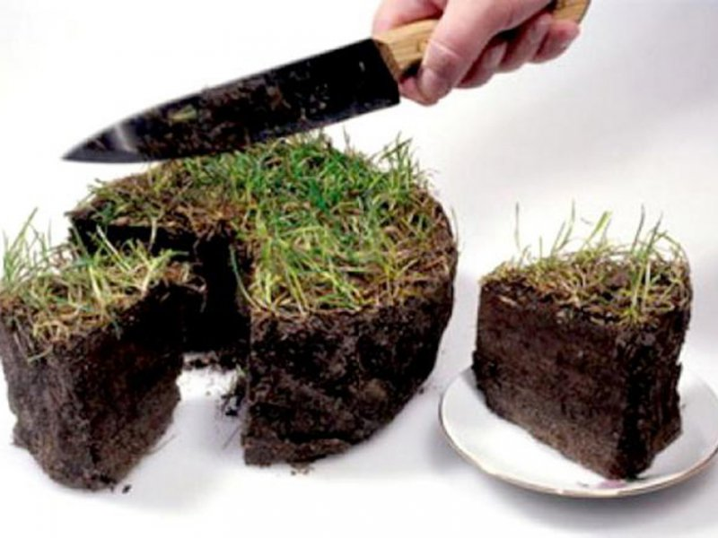

Slide 9
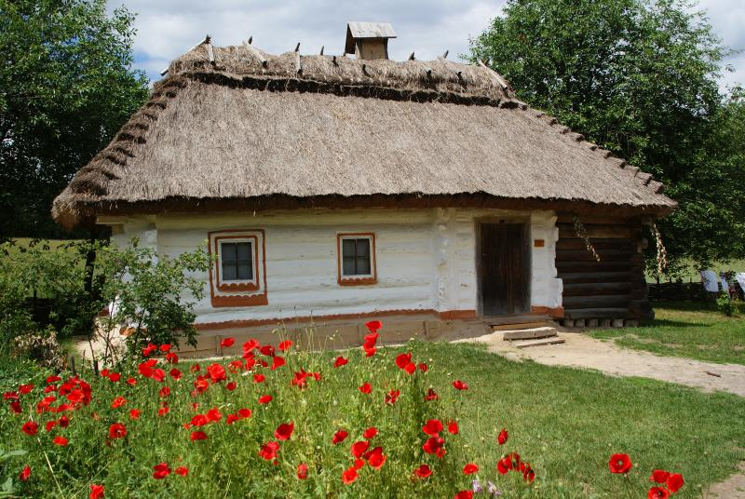
Середня Наддніпрянщина за результатом договору між Московією і Польщею 1667 року була поділена по Дніпру на Правобережну Україну (чи Правобережжя) і Лівобережну Україну (Лівобережжя), які відійшли відповідно до Польщі й Росії. Цей поділ вплинув на подальше формування історичних земель. У Правобережній частині виділяють такі історичні землі, як Київщина, Поділля і Брацлавщина.
Історична Київщина охоплює правобережні частини сучасних Київської та Черкаської областей і східну половину Житомирської області. Саме тут у другій половині І тисячоліття сформувалося ядро Давньоруської княжої держави, а сьогодні розміщена столиця нашої держави — Київ. Такі поселення, як Коростень, Овруч, Житомир, також виникли ще у княжу добу.

Slide 10
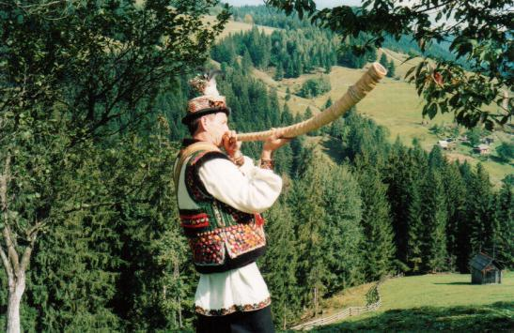
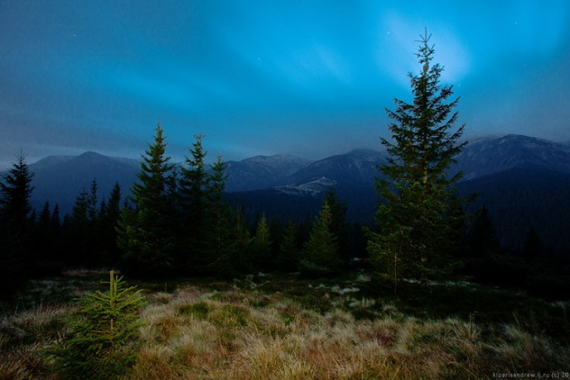
Західна Україна охоплює ті українські етнічні землі, які в результаті підписання Ризького договору в 1921 р. не ввійшли до складу радянської України. Частина з них у період 1939-1945 рр. була приєднана до радянської України і зараз розміщена в межах нашої держави. До історичних земель сучасної Західної України належать Волинь, Галичина, Закарпаття та Буковина.

Slide 11
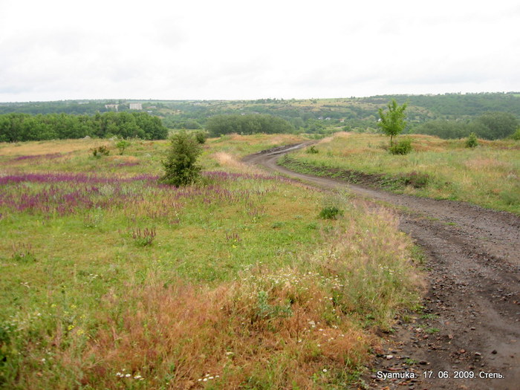
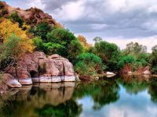
Південна (Степова) Україна є регіоном, де вперше на території нашої країни виникли найдавніші держави і політичні об'єднання (що існували за кілька століть до нашої ери). Вони були сформовані прийшлими народами — греками, скіфами та ін. Із середини XV ст. Крим став державною територією Кримського ханства зі столицею в Бахчисараї. Воно було залежним від Туреччини і спільно з нею поступово поширило свій вплив на значну частину тоді майже не заселеної Причорноморської низовини. Просування українського населення на цю територію пов'язане передусім з виникненням і розвитком Запорізької Січі. Тому значна частина історичних земель у межах Степової України отримала назву Запоріжжя.
Територію Криму і прилеглої частини Причорноморської низовини називають Таврією (так стародавні греки називали країну таврів). Таврійська губернія з центром у Сімферополі була утворена після ліквідації Кримського ханства та приєднання цих територій до складу Російської імперії.

Slide 12
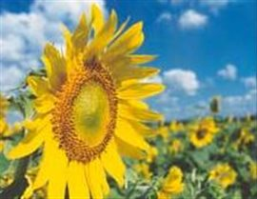
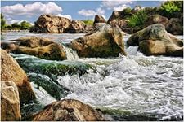
Південні частини теперішніх Одеської, Миколаївської та Херсонської областей, що лежать між Дністром і Дніпром, називають Північним Причорномор'ям. Тут у давні часи існували осередки грецької колонізації, згодом — слов'янської.
До складу території України входить частина історичної Бессарабії. Більша частина цієї землі, що простягається на південь від Буковини і лежить між Дністром і Прутом, входить до складу Молдови. Невелика територія південної Бессарабії між Дністром і гирлом Дунаю входить до складу Одеської області.
Невелика територія поблизу пригирлової частини течії Дунаю в Одеській області відома як історична земля Буджак. Назва походить з турецької мови і означає «кут». У минулому Буджак був прикордонною провінцією Османської імперії. На території Румунії південніше гирла Дунаю розташована Задунайщина. Це українська етнічна земля, заселена нащадками запорізьких козаків, які створили Задунайську Січ.

Slide 13
Східна Україна включає три історичні землі — Слобожанщину, Донщину і Кубань. Зараз території перших двох з них частково, а Кубані повністю перебувають у складі Росії. Слобожанщина у межах України займає частину Сумської області, всю Харківську і північну частину Луганської. Цю територію на межі Московської держави і Криму з першої половини XVII ст. почали заселяти українські козаки із Запоріжжя, переселенці з Волині, Київщини, Полтавщини. Вони селилися слободами, від чого і пішла назва землі. У 1650 - 1765 рр. Слобожанщина мала своє самоврядування у складі Росії й була організована відповідно до козацьких військових традицій, на кшталт Запорізької Січі. Згодом Слобожанщина стала звичайною провінцією Російської імперії з центром у Харкові. Більшість її території в 1835 р. було перейменовано на Харківську губернію, менша — північна — частина увійшла до складу Воронезької та Курської губерній. Дуже недовго майже вся територія Слобожанщини перебувала у складі УНР, а пізніше увійшла до складу УРСР та РРФСР.

Slide 14
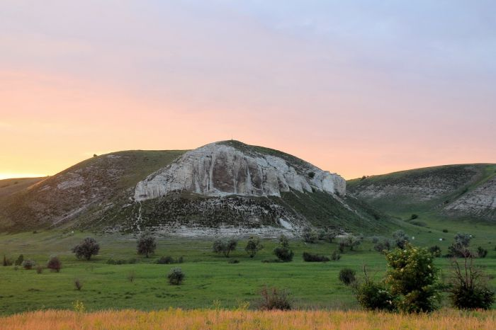
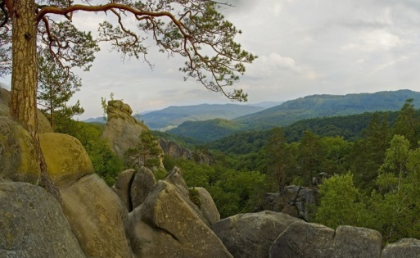

Slide 15
Кінець
Учениці 9-А класу ЗОШ №30 м. Житомира Гончарук Анжеліки

